Slide 1

专题二 基本理论
第1讲 物质结构和元素周期律

Slide 2



【高考这样考】
1.(2015·全国卷Ⅰ·T12)W、X、Y、Z均为短周期主族元素，原子序数依次增加，且原子核外L电子层的电子数分别为0、5、8、8，它们的最外层电子数之和为18。下列说法正确的是( )
A.单质的沸点：W>X
B.阴离子的还原性：W >Z
C.氧化物的水化物的酸性：Y<Z
D.X与Y不能存在于同一离子化合物中

Slide 3
【解析】选B。W的L层无电子，且为短周期主族元素，则W是氢元素；X的L层有5个电子，则X是氮元素，Y与Z的L层都是8个电子，说明二者都是第3周期元素，根据最外层电子数之和为18可知二者的最外层电子数之和为12，Z的原子序数大于Y，说明Y是P，Z是Cl。氮气和氢气都是分子晶体，相对分子质量大的沸点高，氮气的沸点大于氢气的，A错误；氢元素的非金属性比Cl弱，所以简单阴离子的还原性W>Z，B正确；未指明最高价氧化物的水化物，不能判断酸性的强弱，C错误；N与P可以存在于同一离子化合物中，如磷酸铵，D错误。

Slide 4
2.(2013·新课标全国卷Ⅰ·T9)短周期元素W、X、Y、Z的原子序数依次增大，其简单离子都能破坏水的电离平衡的是( )
A.W²⁻、X⁺ B.X⁺、Y³⁺
C.Y³⁺、Z²⁻ D.X⁺、Z²⁻

Slide 5
【解析】选C。短周期元素W、X、Y、Z的原子序数依次增大，它们形成的简单离子分别是W²⁻、X⁺、Y³⁺、Z²⁻，可以判断W是氧元素，X是钠元素，Y是铝元素，Z是硫元素。简单离子能水解的是Y³⁺、Z²⁻，能水解的离子就能破坏水的电离平衡。

Slide 6
3.[2014·新课标全国卷Ⅱ·T27(1)]铅及其化合物可用于蓄电池、耐酸设备及X射线防护材料等。回答下列问题：铅是碳的同族元素，比碳多4个电子层，铅在元素周期表的位置为第_______周期、第_______族，PbO₂的酸性比CO₂的酸性________(填“强”或“弱”)。

Slide 7
【解析】碳在元素周期表中的位置是第2周期，ⅣA族，由题中所给的信息“铅是碳的同族元素，比碳多4个电子层(相当于比C的周期数大4)”，所以铅在元素周期表的位置为第6周期，ⅣA族；由于同主族元素随着核电荷数的逐渐增大，元素的非金属性逐渐减弱，所以PbO₂的酸性比CO₂的酸性要弱。
答案：6 ⅣA 弱

Slide 8
【考纲要求】
1.了解元素、核素和同位素的含义。
2.了解原子构成。了解原子序数、核电荷数、质子数、中子数、核外电子数以及它们之间的相互关系。
3.了解原子核外电子排布。
4.掌握元素周期律的实质。了解元素周期表(长式)的结构(周期、族)及其应用。

Slide 9
5.以第3周期为例，掌握同一周期内元素性质的递变规律与原子结构的关系。
6.以ⅠA和ⅦA族为例，掌握同一主族内元素性质的递变规律与原子结构的关系。
7.了解金属、非金属在元素周期表中的位置及其性质的递变规律。
8.了解化学键的定义。了解离子键、共价键的形成。

Slide 10
【考查特点】
1.客观题：
(1)考查“结构”：微粒、原子核外电子排布、元素周期表。
(2)考查“关系”：原子序数、核电荷数、质子数、中子数、核外电子数及它们之间的相互关系。
(3)考查“实质”：元素周期律。
(4)考查“规律”：同一周期、同一主族元素性质的递变规律。

Slide 11
2.主观题：
(1)考查“关系”：元素“位、构、性”三者之间的关系。
(2)考查“规律”：短周期元素的性质递变规律与原子结构的关系。
(3)考查“应用”：以元素化合物知识为载体，融合考查“位、构、性”的关系、元素化合物知识、基本理论等，穿插考查化学键的概念及判断。

Slide 12

1.必考的4个微粒“关系式”：
(1)原子中：质子数=核电荷数=核外电子数=原子序数。
(2)质量数=质子数+_______。
(3)阳离子：质子数=阳离子的核外电子数+阳离子所带电荷数。
(4)阴离子：质子数=阴离子的核外电子数-阴离子所带电荷数。
中子数

Slide 13
2.元素金属性强弱的实验比较法：
(1)单质与水或非氧化性酸反应越剧烈，金属性越___。
(2)单质还原性越强或离子氧化性越弱，金属性越___。
(3)最高价氧化物对应水化物的碱性越强，金属性越___。
(4)若X^{n+}+Y→X+Y^{m+}，则Y金属性比X___。
强
强
强
强

Slide 14
3.元素非金属性强弱的实验比较法：
(1)与H₂化合越容易，气态氢化物越稳定，非金属性越___。
(2)单质氧化性越强，阴离子还原性越弱，非金属性越___。
(3)最高价氧化物对应水化物的酸性越强，非金属性越___。
(4)A^{n-}+B→B^{m-}+A，则B非金属性比A___。
强
强
强
强

Slide 15
4.粒子半径比较的“4种”情况：
(1)同种元素，阴离子半径_____其原子半径，阳离子半径_____其原子半径。
(2)同主族元素原子半径和离子半径由上到下依次_____。
(3)同周期元素原子半径从左至右依次_____。
(4)具有相同电子层结构的离子，核电荷数越大，半径越___。
大于
小于
增大
减小
小

Slide 16

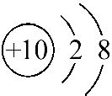
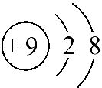
考点一 原子结构与基本粒子之间的关系
【典例1】(2015·舟山一模)下列有关叙述正确的是( )
A.元素原子最外层电子数的多少是判断金属性和非金属性强弱的依据
B.OH⁻与H₃O⁺组成元素相同，所含质子数相同
C.结构示意图为 和 的两种粒子为同一种元素
D.H、D、T具有相同的质子数，是氢元素的三种同位素

Slide 17
【破题关键】
(1)最外层电子数的多少与元素的金属性和非金属性强弱没有必然的联系。
(2)要会计算原子团所含的质子数和电子数：OH⁻与H₃O⁺都是由氢和氧两种元素组成的，它们含有的电子数相同，但质子数不同。

Slide 18
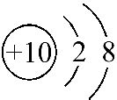

【解析】选D。元素原子最外层电子数的多少与金属性和非金属性强
弱无必然的联系，故A错误；OH⁻与H₃O⁺都是由氢和氧两种元素组成
的，OH⁻所含质子数为9，H₃O⁺所含质子数为11，故B错误；结构示意
图为 的粒子为氖原子，结构示意图为 的粒子为氟离
子，为两种不同的元素，故C错误；H、D、T的质子数相同，中子数不
同，互为同位素，故D正确。

Slide 19
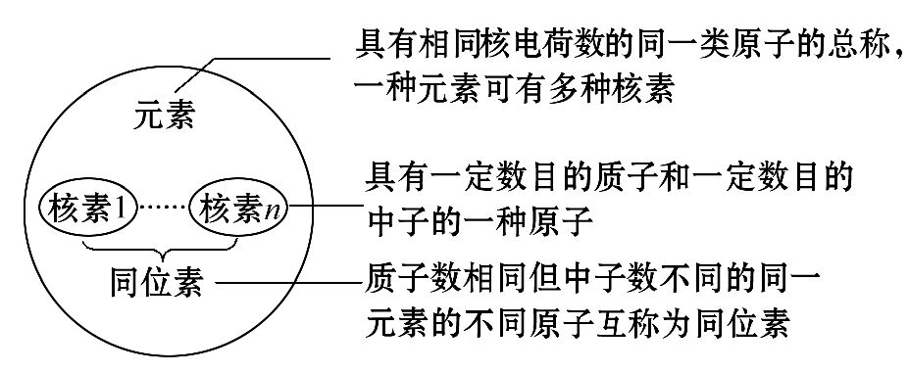
【方法归纳】
(1)元素、核素、同位素之间的关系。
同种元素的质子数：核素1=核素2=……=核素n。
同种元素的中子数：核素1≠核素2≠……≠核素n。

Slide 20

(2)“四同”的判断方法。
判断的关键是抓住描述的对象。
①同位素——原子，如
②同素异形体——单质，如O₂、O₃。
③同系物——有机化合物，如CH₃CH₃、CH₃CH₂CH₃。
④同分异构体——化合物，多为有机物，如正戊烷、新戊烷。

Slide 21



【题组过关】
1.(2014·上海高考)下列各组中两种微粒所含电子数不相等的
是( )
A.H₃O⁺和OH― B.CO和N₂
C.HNO₂和 D. 和

Slide 22
【解析】选D。H₃O⁺的电子数等于1×3+8-1=10，OH―的电子数等于
1+8+1=10，二者电子数相等，A不选；CO的电子数等于6+8=14，N₂的
电子数等于7×2=14，二者电子数相等，B不选；HNO₂的电子数等于
1+7+8×2=24， 的电子数等于7+8×2+1=24，二者电子数相等，C
不选； 的电子数等于6+1×3-1=8， 的电子数等于7+1×4-
1=10，二者电子数不相等，D选。

Slide 23
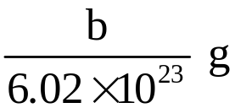
2.(2015·苏州一模)某元素的一个原子形成的离子可表示为 X^{n-}，
下列说法正确的是( )
A. X^{n-}含有的中子数为a+b
B. X^{n-}含有的电子数为a-n
C.X原子的质量数为a+b+n
D.1个X原子的质量约为

Slide 24
【解析】选D。 X^{n-}中a表示质子数，b表示质量数，“n-”表示X得到
n个电子，则其含有的中子数为b-a，电子数为a+n。1 mol X^{n-}的质
量约为bg，则1个X原子的质量约为 。

Slide 25
【加固训练】1.(2015·三门峡一模)Ir-192可用于材料探伤的放射源。已知铱元素位于元素周期表中第6周期第Ⅷ族，原子序数为77，192为该核素的质量数，下列关于Ir-192的说法正确的是( )
A.Ir-192核外含有115个电子
B.Ir为非金属元素
C.Ir-192中子数与质子数的差为38
D.铱元素与碘元素位于同一周期

Slide 26
【解析】选C。根据原子结构知识可知：质量数=质子数+中子数，原子的电子数=质子数=原子序数，因此Ir-192的质子数、电子数为77，中子数为115，故A错误，C正确；铱为金属，所以B错误；碘元素位于第5周期，所以D错误。

Slide 27



2.(2015·泰州一模)“玉兔”号月球车用 Pu作为热源材料。下列
关于 Pu的说法不正确的是( )
A. Pu与 U的质子数和中子数都不相同
B. Pu与 Pu互为同素异形体
C. Pu与 U的化学性质不同
D. Pu与 Pu具有相同的最外层电子数

Slide 28
【解析】选B。 Pu与 U两种核素的质子数不相同，中子数也不同，
A正确； Pu与 Pu均属于核素，不是单质，不能互称为同素异形
体，二者互称为同位素，B错误； Pu与 U两种核素的质子数不相
同，不属于同种元素，化学性质不同，C正确； Pu与 Pu两种核素
的质子数相同，所以具有相同的最外层电子数，D正确。

Slide 29
考点二 元素周期表与元素周期律
【典例2】(2015·全国卷Ⅱ)原子序数依次增大的元素a、b、c、d，它们的最外层电子数分别为1、6、7、1。a⁻的电子层结构与氦相同，b和c的次外层有8个电子，c⁻和d⁺的电子层结构相同。下列叙述错误的是( )
A.元素的非金属性次序为c>b>a
B.a和其他3种元素均能形成共价化合物
C.d和其他3种元素均能形成离子化合物
D.元素a、b、c各自最高和最低化合价的代数和分别为0、4、6

Slide 30
【破题关键】
(1)a、b、c、d的最外层电子数分别为1、6、7、1，则它们分别位于第ⅠA族、第ⅥA族、第ⅦA族和第ⅠA族。
(2)“a⁻的电子层结构与氦相同”说明a为氢元素。
(3)“b和c的次外层有8个电子”说明b和c是第3周期元素。

Slide 31
【解析】选B。a⁻的电子层结构与氦相同，说明a是H，b、c的最外层分别有6、7个电子，次外层有8个电子说明是S、Cl，c⁻和d⁺的电子层结构相同，d为K。元素的非金属性次序为c>b>a，A正确；K在化合物中只能是K⁺，只能形成离子化合物，不能形成共价化合物，B错误；d和其他3种元素均能形成离子化合物，如氢化钾、硫化钾和氯化钾，C正确；a、b、c元素各自最高正价和最低负价分别为+1和-1、+6和
-2、+7和-1，所以各自最高和最低化合价的代数和分别为0、4、6，D正确。

Slide 32
【误区提醒】关于元素周期律、元素周期表的认识误区
(1)误认为主族元素的最高正价一定等于族序数。但是F无正价。
(2)误认为元素的非金属性越强，其氧化物对应水化物的酸性就越强。但是HClO、H₂SO₃是弱酸，忽略了关键词“最高价”。
(3)误认为同周期相邻两主族元素原子序数之差等于1。忽视了ⅡA和ⅢA族相差11(第4、5周期)和25(第6、7周期)。

Slide 33
(4)误认为失电子难的原子得电子的能力一定强。但是碳原子、稀有气体元素的原子失电子难，得电子也难。
(5)误认为得失电子多的原子，得失电子的能力一定强。其实不然，不能把得失电子数的多少与得失电子的能力混淆。
(6)误认为最高正价和最低负价绝对值相等的元素只有第ⅣA族的某些元素。忽视了第ⅠA族的H的最高正价为+1价，最低负价为-1价。

Slide 34


【题组过关】
1.(2014·山东高考)根据原子结构及元素周期律的知识，下列推断正确的是( )
A.同主族元素含氧酸的酸性随核电荷数的增加而减弱
B.核外电子排布相同的微粒化学性质也相同
C.Cl⁻、S²⁻、Ca²⁺、K⁺半径逐渐减小
D. Cl与 Cl得电子能力相同

Slide 35
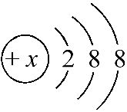
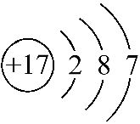
【解析】选D。同主族的非金属元素，从上到下非金属性减弱，最高
价含氧酸的酸性依次减弱。该选项的含氧酸不一定是最高价含氧酸，
A项错误；K⁺、Ca²⁺、S²⁻、Cl⁻的核外电子排布相同，都是 ，但
化学性质不同，如S²⁻、Cl⁻具有还原性，而K⁺、Ca²⁺具有氧化性，B项
错误；根据“具有相同电子层结构的离子，核电荷数越大微粒半径越
小”可知，半径S²⁻>Cl⁻>K⁺>Ca²⁺，C项错误； Cl与 Cl属于同种元
素，具有相同的核外电子排布： ，得电子能力相同，D项正
确。

Slide 36
2.(2015·重庆二模)X、Y、Z、W、M均为短周期元素，X、Y同主族，X的常见氢化物和最高价氧化物的水化物能反应生成一种离子化合物；Z、W、M是第3周期原子序数连续的三种元素，其中只有一种是非金属，且原子半径Z>W>M。下列叙述正确的是( )
A.X、M两元素的简单气态氢化物的稳定性：X<M
B.X、Y、M的最高价氧化物的水化物的酸性：X>Y>M
C.Z、W的单质均可在冷的浓硝酸中钝化
D.Z、W、M的单质均能与NaOH溶液反应

Slide 37
【解析】选B。X、Y、Z、W、M均为短周期元素，X、Y同主族，X的氢化物和最高价氧化物的水化物能反应生成一种离子化合物，则X为氮元素，Y为磷元素；Z、W、M是第3周期连续的三种元素，其中只有一种是非金属，且原子半径Z>W>M，M是非金属元素，Z为Mg、W为Al、M为硅元素。X、M两元素分别是氮、硅元素，元素的非金属性越强其氢化物越稳定，非金属性N>Si，所以氢化物的稳定性：X>M，故A错误；非金属性N>P>Si，故最高价含氧酸的酸性：硝酸>磷酸>硅酸，故B正确；Al在浓硝酸中发生钝化，但Mg在浓硝酸中不能发生钝化，故C错误；Z、W、M的单质分别是Mg、Al、Si，铝、硅能与氢氧化钠反应，而Mg不能与氢氧化钠反应，故D错误。

Slide 38

3.(2015·汕头一模)元素周期表和元素周期律可以指导人们进行规律
性的推测和判断。下列说法不合理的是( )
A.微粒X²⁻与Y²⁺核外电子排布相同，离子半径：X²⁻>Y²⁺
B.人们可在元素周期表的过渡元素中寻找催化剂、耐腐蚀和耐高温的
合金材料
C.由水溶液的酸性：HCl>HF，可推断出元素的非金属性：Cl>F
D.铍元素与铝元素同处在元素周期表的金属与非金属的交界处，可推
出：Be(OH)₂+2OH⁻====Be +2H₂O

Slide 39
【解析】选C。A项，微粒X²⁻与Y²⁺核外电子排布相同，核电荷数Y>X，
核电荷数越大，离子半径越小，故离子半径：X²⁻>Y²⁺，故A正确；B
项，优良的催化剂和耐高温、耐腐蚀的合金材料大多属于过渡元素，
故B正确；C项，氢化物的酸性不能比较非金属性强弱，非金属性
F>Cl，故C错误；D项，Be(OH)₂与Al(OH)₃的化学性质相似，可推出：
Be(OH)₂+2OH⁻====Be +2H₂O，故D正确。

Slide 40
【加固训练】(2015·滨州一模)有5种短周期元素在元素周期表中位置如图所示。
 |  | G |  | X
R | T |  |  | Y
已知：X的氢化物可用于刻蚀普通玻璃。下列推断正确的是( )
A.R和Y组成的化合物水溶液呈中性
B.最高价氧化物的水化物酸性：Y>G>X>R
C.简单氢化物稳定性：X>Y>T
D.常温下，TX₄、TY₄都呈液态

Slide 41
【解析】选C。根据图示知，R为铝，T为硅，G为氮，X为氟，Y为氯。氯化铝水溶液呈酸性，A错误；氟没有最高价氧化物的水化物，B错误；稳定性：HF>HCl>SiH₄，C正确；常温下，四氟化硅呈气态，D错误。

Slide 42
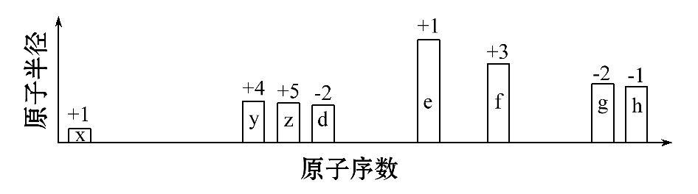
考点三 元素推断及综合运用
【典例3】(2015·天津高考)随原子序数递增，八种短周期元素(用字母x表示)原子半径的相对大小、最高正价或最低负价的变化如下图所示。

Slide 43
根据判断出的元素回答问题：
(1)f在周期表中的位置是____________________。
(2)比较d、e常见离子的半径大小(用化学式表示，下同)：________>________；比较g、h的最高价氧化物对应的水化物的酸性强弱：________>________。
(3)任选上述元素组成一种四原子共价化合物，写出其电子式：________。

Slide 44
【破题关键】
(1)该八种元素都是短周期元素。
(2)同周期元素，随着原子序数的递增，原子半径逐渐减小，故y、z、d属于同一周期元素，e、f、g、h属于同一周期元素。
(3)同主族元素的最高正价或最低负价相同；元素的最高正价等于其最外层电子数，最低负价等于“最外层电子数-8”。

Slide 45
【解析】从图中的化合价和原子半径的大小，可以推出x是氢元素，y
是碳元素，z是氮元素，d是氧元素，e是钠元素，f是铝元素，g是硫
元素，h是氯元素。
(1)f是Al，在元素周期表的位置是第3周期ⅢA族。
(2)电子层结构相同的离子，核电荷数越大离子半径越小，故r(O²⁻)
>r(Na⁺)；非金属性越强最高价氧化物对应的水化物的酸性越强，
HClO₄>H₂SO₄。

Slide 46
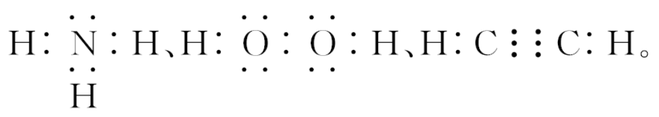
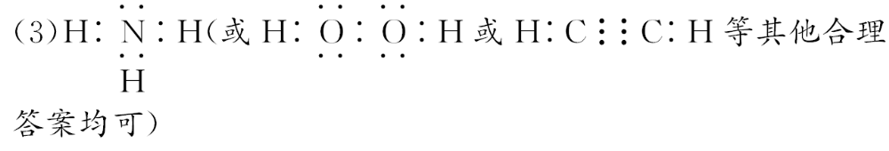
(3)四原子共价化合物，可以是NH₃、H₂O₂、C₂H₂等，其电子式分别为
答案：(1)第3周期ⅢA族
(2)r(O²⁻) r(Na⁺) HClO₄ H₂SO₄

Slide 47
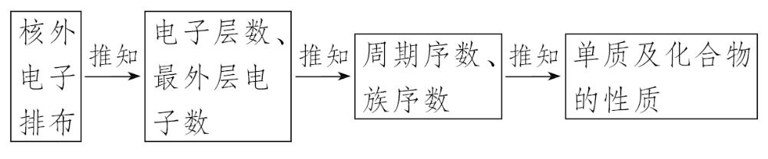
【方法归纳】元素推断的基本方法
(1)已知元素原子或离子的核外电子排布。

Slide 48
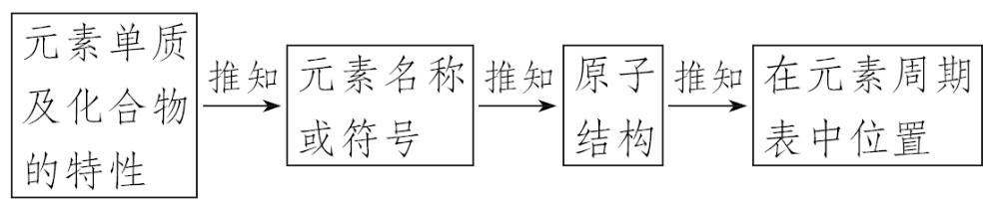
(2)已知元素单质或化合物的性质(特性)。

Slide 49
【题组过关】
1.(2015·信阳一模)四种短周期元素W、X、Y、Z的原子序数依次增大，其原子的最外层电子数之和为19，W和X元素原子内质子数之比为1∶2，X²⁺和Z⁻的电子数之差为8，下列说法正确的是( )
A.与W相邻的同主族元素单质的重要用途是制作光纤
B.X单质不可能置换出W单质
C.元素原子半径从大到小的顺序是X、Y、Z
D.由非金属性强弱可知，不可能由W的含氧酸制备Z的含氧酸

Slide 50
【解析】选C。由W和X元素原子内质子数之比为1∶2及X²⁺和Z⁻的电子数之差为8可知，X和Z均为第3周期元素，即X为Mg，Z为Cl，则W为C，又因原子序数依次增大且其原子的最外层电子数之和为19，可推知Y为S。

Slide 51
2.(2014·浙江高考)如表所示的五种元素中，W、X、Y、Z为短周期
元素，这四种元素的原子最外层电子数之和为22。下列说法正确的
是( )
 | X | Y
W |  |  | Z
T

Slide 52
A.X、Y、Z三种元素最低价氢化物的沸点依次升高
B.由X、Y和氢三种元素形成的化合物中只有共价键
C.物质WY₂、W₃X₄、WZ₄均有熔点高、硬度大的特性
D.T元素的单质具有半导体的特性，T与Z元素可形成化合物TZ₄

Slide 53
【解析】选D。设W的最外层电子数为x，则X、Y、Z的最外层电子数分
别为(x+1)、(x+2)、(x+3)。由题干信息：x+(x+1)+(x+2)+(x+3)
=22，则x=4。由此可知：X为氮元素、Y为氧元素、W为硅元素、Z为
氯元素、T为锗元素。由于NH₃分子、H₂O分子之间可以形成氢键，故
三种元素最低价氢化物沸点的大小顺序是HCl<NH₃<H₂O，A项错误；
N、O、H三种元素所形成的化合物NH₄NO₃中含有离子键，B项错误；
SiCl₄属于分子晶体，C项错误；锗元素的单质具有半导体的特性，锗
元素与碳元素属于同主族元素，故可以与氯元素形成化合物GeCl₄，
D项正确。

Slide 54
3.(2015·潍坊二模)X、Y、Z、W是原子序数依次增大的四种短周期元素，X的最高价氧化物对应的水化物的化学式为H₂XO₃，Y的最外层电子数是电子层数的3倍，Z是地壳中含量最高的金属元素，W的一种核素的质量数为28，中子数为14。下列说法正确的是( )
A.原子半径由大到小的顺序是Z>W>Y>X
B.元素的非金属性W>Y>X
C.Z₂Y₃、WX分别是离子化合物、共价化合物
D.X、Z、W的最高价氧化物都是酸性氧化物

Slide 55
【解析】选C。X、Y、Z、W是原子序数依次增大的四种短周期元素，
Y的最外层电子数是电子层数的3倍，Y原子只能有2个电子层，最外层
电子数为6，故Y为氧元素；Z是地壳中含量最高的金属元素，则Z为
Al；W的一种核素的质量数为28，中子数为14，其原子质子数=28-
14=14，故W为Si；X的最高价氧化物对应的水化物化学式为H₂XO₃，其
最高正化合价为+4，原子序数小于氧，则X为碳元素。A.同周期自左
而右原子半径减小、同主族自上而下原子半径增大，故原子半径：

Slide 56
Z(Al)>W(Si)>X(C)>Y(O)，故A错误；B.同周期自左而右非金属性增
强、同主族自上而下非金属性减弱，故元素的非金属性W(Si)<X(C)
<Y(O)，故B错误；C.Al₂O₃属于离子化合物，SiC属于共价化合物，故
C正确；D.二氧化碳、二氧化硅属于酸性氧化物，而氧化铝属于两性
氧化物，故D错误。

Slide 57
【加固训练】(2015·苏州一模)短周期元素X、Y、Z、W的原子序数依次增大，且原子最外层电子数之和为16。Y的原子半径比X的大，X与W同主族，Z是地壳中含量最高的金属元素。下列说法正确的是( )
A.原子半径的大小顺序：r(W)>r(Z)>r(Y)
B.元素X、Y只能形成一种化合物
C.元素W的简单气态氢化物的热稳定性比X的强
D.Y、W最高价氧化物所对应的水化物均能溶解Z的氢氧化物

Slide 58
【解析】选D。短周期元素X、Y、Z、W的原子序数依次增大，Z是地壳
中含量最高的金属元素，故Z为Al；X的原子序数小于Y，而Y的原子半
径比X的大，则Y在X的下一周期，X与W同主族，W排在Al之后，故X不
可能是H，则X应为第2周期元素，则Y为第3周期元素，因为X、Y、Z、
W原子最外层电子数之和为16，则X、Y、W最外层电子数为13，Y在Al
之前，若Y为Na，X与W同主族，可推知X与W分别为O和S；若Y为Mg，
不成立；故X、Y、Z、W分别为O、Na、Al、S。Y、Z、W分别为Na、
Al、S，同一周期的原子从左向右，半径依次递减，故原子半径：

Slide 59
Y>Z>W，故A错误；元素X、Y可以形成Na₂O、Na₂O₂两种化合物，故B错误；X为O，W为S，非金属性：O>S，故氢化物的稳定性：X>W，故C错误；Y、W最高价氧化物所对应的水化物分别为NaOH、H₂SO₄，Z的氢氧化物为Al(OH)₃，Al(OH)₃为两性氢氧化物，既能溶于强酸H₂SO₄，也能溶于强碱NaOH，故D正确。

Slide 60

【备选考点】物质类别与化学键类型的关系
【典例】(2015·郑州一模)X、Y、Z三种主族元素，已知X⁺和Y⁻具有
相同电子层结构，Z元素原子核电荷数比Y元素原子核电荷数少9，Y⁻
在一定条件下可被氧化成 ，则下列说法正确的是( )
A.X、Y、Z均属于短周期元素
B.离子半径X⁺>Y⁻
C.Y的气态氢化物可形成氢键
D.X、Y、Z三种元素组成的化合物中既含有离子键又含有共价键

Slide 61
【解析】选D。X、Y、Z三种主族元素，X⁺和Y⁻两种离子具有相同的电
子层结构，X位于Y的下一周期，且X处于ⅠA族，Y处于ⅦA族，Z原子
核内质子数比Y原子核内质子数少9，Y⁻在一定条件下可被氧化生
成 ，故Y不可能为氟元素，不可能位于≥4的周期，Y位于第3周
期，故Y为氯元素，Z为氧元素，所以X为钾元素。氧元素、氯元素处
于短周期，钾元素处于长周期，故A错误；电子层排布相同，核电荷
数越大离子半径越小，X位于Y的下一周期，核电荷数X较大，所以离

Slide 62
子半径X⁺<Y⁻，故B错误；Y为氯元素，氯元素电负性不是非常大，其氢化物HCl分子间不存在氢键，常见HF、NH₃、H₂O中存在氢键，故C错误；K、Cl、O三种元素形成的化合物，属于含氧酸盐，含有离子键、共价键，故D正确。

Slide 63
【误区提醒】判断物质中化学键类型的常见易错问题
(1)误认为离子化合物中只有离子键，实际上可能还有共价键，如(NH₄)₂SO₄、Na₂O₂等。
(2)误认为共价化合物中有共价键，也可能有离子键，如CH₄、CO₂、H₂SO₄等。
(3)误认为单质中只有共价键，如金属单质中没有共价键，稀有气体中没有化学键。

Slide 64
(4)误认为分子中一定都有化学键，如稀有气体是单原子分子。
(5)误认为只有非金属元素形成的化合物一定都是共价化合物，如NH₄Cl中存在离子键。
(6)误认为活泼金属与活泼非金属形成的化合物一定含离子键，如AlCl₃为共价化合物。

Slide 65
(7)误认为离子化合物熔融时可以导电，共价化合物熔融时也可能导电。
(8)误认为化学键被破坏的变化一定是化学变化。如HCl溶于水，NaCl熔化属于物理变化。

Slide 66
【即时训练】
1.下列有关化学键的叙述，正确的是( )
A.离子化合物中一定含有离子键
B.单质分子中均不存在化学键
C.共价化合物中可能存在离子键
D.含有共价键的化合物一定是共价化合物

Slide 67
【解析】选A。单质分子(如Cl₂)中存在共价键，B错误；含有离子键的化合物一定是离子化合物，一定不是共价化合物，C错误；含有共价键的化合物不一定是共价化合物，如Na₂O₂，D错误。

Slide 68
2.短周期元素X、Y、Z、W的原子序数依次增大，其中Y、Z原子的核外电子数之和与X、W原子的核外电子数之和相等，Z单质可以用来冶炼其他熔点较高的金属，X和W间可形成一种能产生酸雨的化合物，则下列说法不正确的是( )
A.原子半径从大到小的顺序为W>Z>Y>X
B.X与Y可形成既含离子键又含非极性共价键的化合物
C.X、W分别形成简单的氢化物中，前者的沸点高
D.X形成单核阴离子的核外电子数与Y、Z、W的核外电子内层电子数相同

Slide 69
【解析】选A。根据题目信息可以首先推出Z、X和W分别是Al、O、S，再根据核外电子数关系推出Y为Na。在元素周期表中位置关系为
 |  |  |  |  | O(X)
Na(Y) |  | Al(Z) |  |  | S(W)
则原子半径关系为Y>Z>W>X，A错误；Na₂O₂中既有离子键又有非极性共价键，B正确；非金属性O>S，且水分子间形成氢键使沸点升高，C正确；O²⁻共有10个电子，Na、Al、S核外电子内层电子数都是10个，D正确。

Slide 70
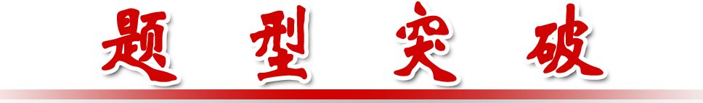
元素“位-构-性”之间的关系
【典题示例】(2015·海南高考·T12改编)a、b、c、d为短周期元
素^{①}，a的M电子层有1个电子^{②}，b的最外层电子数为内层电子数的2
倍^{③}，c的最高化合价为最低化合价绝对值的3倍^{④}，c与d同周期，d
的原子半径小于c^{⑤}。下列叙述错误的是( )
A.d元素的非金属性最强
B.它们均存在两种或两种以上的氧化物
C.只有a与其他元素生成的化合物都是离子化合物
D. b、c、d分别与氢形成的简单化合物^{⑥}中还原性大小为b>c>d
D

Slide 71
【审题指导】抽丝剥茧 溯本求源
关键信息 | 信息分析与迁移
① | 限定元素范围
② | 该元素位于第3周期ⅠA族，是钠元素
③ | 原子结构特点(突破口)，是碳元素
④ | 根据化合价特征可以确定是硫元素
⑤ | 结合c是硫元素可以确定d为氯元素
⑥ | b、c、d与氢形成的简单化合物分别为CH₄、H₂S、HCl

Slide 72
【类题通法】
1.寻找突破口——元素推断的关键。
抓住题中的关键信息，把握解题的突破口。
2.推断元素——正确解题的基础。
应根据题目中的关键信息，结合突破口找出关键元素，根据元素周期表片段和元素位置关系推出所有元素，充分利用元素周期律，结合所求解的问题解答。

Slide 73
解答“位—构—性”关系题目应明确以下问题：
(1)周期表结构：熟练掌握短周期片段。
(2)原子结构特点：核外电子排布规律，特别是有特性的规律。
(3)元素周期性递变规律。
(4)相应单质和化合物的性质：气态氢化物、最高价氧化物对应的水化物、特性等。

Slide 74
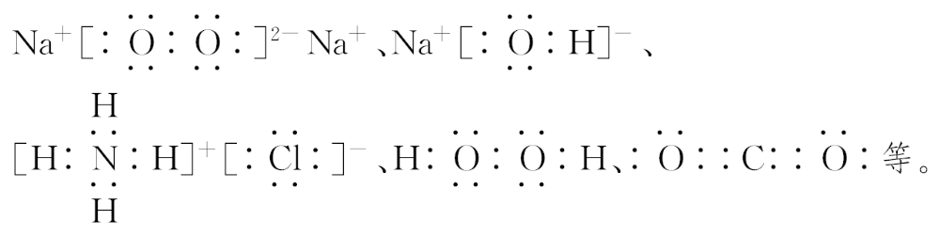
(5)化学键与物质类别的关系：记忆特殊物质的化学键，如

Slide 75
3.解题——明确要求、规范答题。
要根据具体要求回答，写出规范答案，防止因不规范而失分(如名称写成化学式等)。
4.验证——确保答案正确无误。
最后把得出的结论放在题干中验证，保证按要求正确规范回答问题。

Slide 76
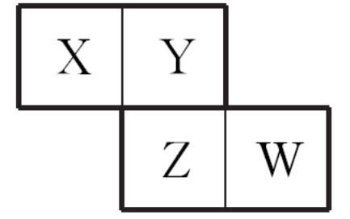
【即时训练】
1.(2015·上海二模)X、Y、Z、W均为短周期元素，它们在元素周期表中相对位置如图所示，若Z原子的最外层电子数是第一层电子数的3倍，下列说法正确的是( )

Slide 77
A.Z单质与氢气反应比Y剧烈
B.X与W的原子核外电子数相差9
C.X单质氧化性强于Y单质
D.最高价氧化物对应水化物酸性W比Z强
【解析】选D。据Z原子的最外层电子数是第一层电子数的3倍且与Y同主族，可推知Z为S，故Y为O，X为N，W为Cl。据元素周期表及元素周期律可知A、B、C错，D正确。

Slide 78
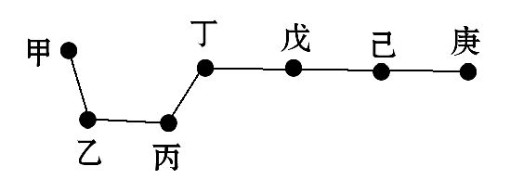
2.(2015·佛山二模)短周期元素甲、乙、丙、丁、戊、己、庚在元素周期表中的相对位置如图(甲不一定在丁、庚的连线上)，戊、己分别是空气、地壳中含量最多的元素。下列判断正确的是( )

Slide 79
A.甲一定是金属元素
B.气态氢化物的稳定性：庚>己>戊
C.乙、丙、丁的最高价氧化物对应的水化物可以相互反应
D.庚的最高价氧化物的水化物酸性最强

Slide 80
【解析】选B。戊、己分别是空气、地壳中含量最多的元素，则分别是N、O，根据题图知丁是C、庚是F，乙是Mg，丙是Al，甲可能是H或Li，故A错误；同周期元素由左向右非金属性逐渐增强，则氢化物的稳定性越来越强，B正确；乙、丙、丁的最高价氧化物对应的水化物分别是氢氧化镁、氢氧化铝、碳酸，它们之间不能相互反应，C错误；F没有最高价含氧酸，D错误。

Slide 81
3.(2015·肇庆三模)短周期主族元素A、B、C、D、E的原子序数依次增大，其中A与C同主族，A与其他元素不在同一周期，B与D同主族，常温下D的单质为淡黄色固体。下列推断正确的是( )
A.原子半径由小到大的顺序：r(C)<r(D)<r(E)
B.元素D、E分别与A形成的化合物的热稳定性：E<D
C.元素D的最高价氧化物对应水化物的酸性比E的强
D.元素B分别与A、C形成的化合物中化学键的类型不同

Slide 82
【解析】选D。短周期主族元素A、B、C、D、E的原子序数依次增大，
常温下D的单质为淡黄色固体，则D为硫元素；B与D同主族，则B为氧
元素；A与C同主族，A与其他元素不在同一周期，则A为氢元素，结合
原子序数可知C为Na，E的原子序数大于S，故E为Cl。同周期自左而右
原子半径逐渐减小，故原子半径Na>S>Cl，故A错误；同周期自左而右
非金属性增强，故非金属性Cl>S，非金属性越强氢化物越稳定，故氢
化物稳定性HCl>H₂S，故B错误；同周期自左而右非金属性增强，故非

Slide 83
金属性Cl>S，非金属性越强最高价氧化物对应水化物的酸性越强，故酸性：高氯酸>硫酸，故C错误；O与H形成的化合物分别为H₂O或H₂O₂，只含有共价键，而氧元素与钠元素形成的化合物分别为Na₂O或Na₂O₂，前者含有离子键，后者含有离子键、共价键，含有化学键类型不相同，故D正确。

Slide 84
【加固训练】(2015·广州一模)短周期元素R、X、Y、Z原子序数依次增大，其中R的气态氢化物的水溶液呈碱性，X是同周期中原子半径最大的元素，Y的单质是一种常见的半导体材料，Y与Z的原子序数相差3，下列判断正确的是( )
A.最外层电子数：Z>Y>R
B.气态氢化物的稳定性：Y>Z
C.R、X的氧化物均为离子化合物
D.X和Y两者最高价氧化物对应的水化物能相互反应

Slide 85
【解析】选D。根据题意知短周期元素R、X、Y、Z原子序数依次增大，R的气态氢化物的水溶液呈碱性，则R为氮元素；X是同周期原子半径最大的元素，则X为钠元素；Y的单质是常见半导体材料，则Y为硅元素；Y与Z的原子序数相差3，则Z为氯元素。Cl、N、Si的最外层电子数分别为7、5、4，则最外层电子数：Z>R>Y，故A错误；同周期元素由左向右非金属性逐渐增强，气态氢化物的稳定性逐渐增强，气态氢化物的稳定性：Z>Y，故B错误；氮的氧化物为共价化合物，钠的氧化物为离子化合物，故C错误；氢氧化钠与硅酸能发生中和反应，故D正确。

Slide 86



